Slide 1

Producciones creativas:
derechos y obligaciones
Dani Gutiérrez Porset
jdanitxu@gmail.com
Miembro de itsas
Departamento de Electrónica y Telecomunicaciones
ETSI Ing. Ind. Y Telecom. Bilbao - UPV/EHU
Notes:
Theme created by
Sakari Koivunen and Henrik Omma
Released under the LGPL license.

Slide 2
Contenidos intelectuales y artísticos

Slide 3
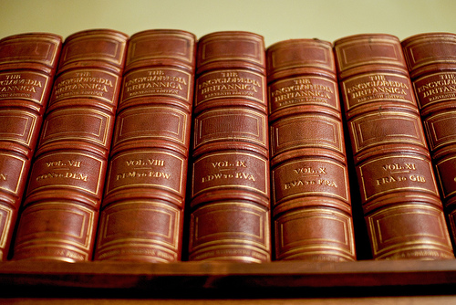

Slide 4
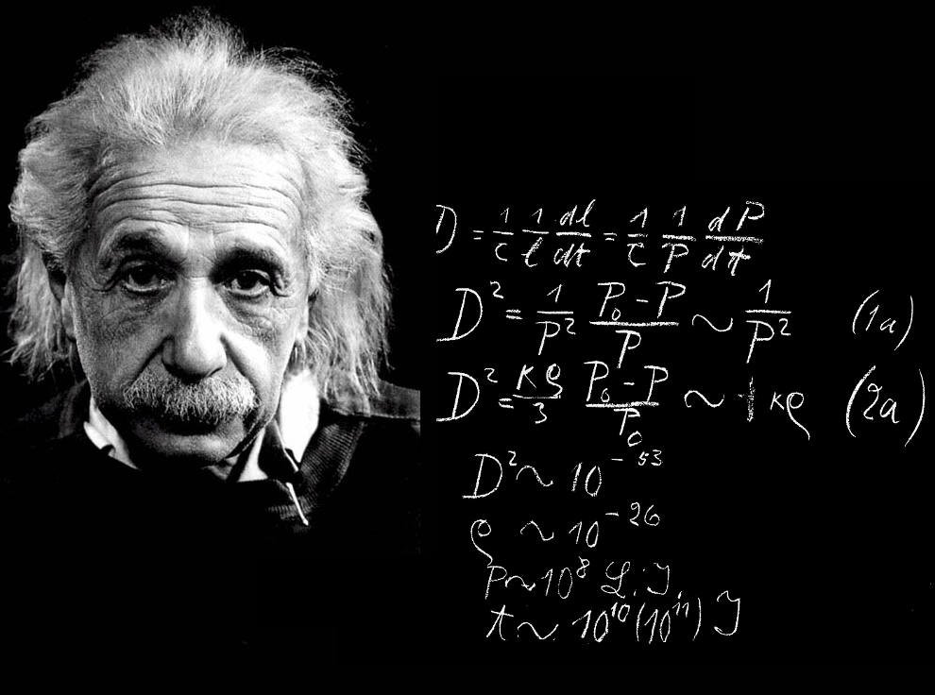

Slide 5


Slide 6
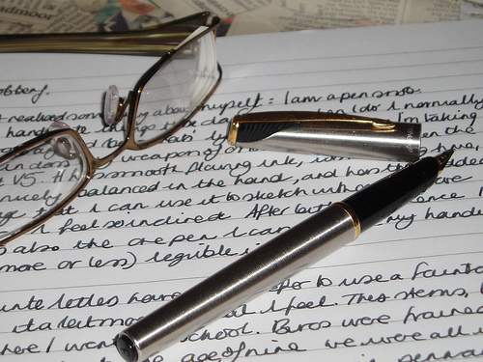

Slide 7


Slide 8
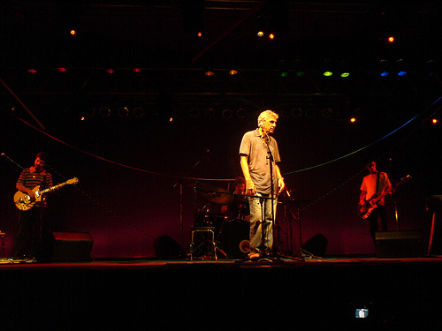

Slide 9


Slide 10
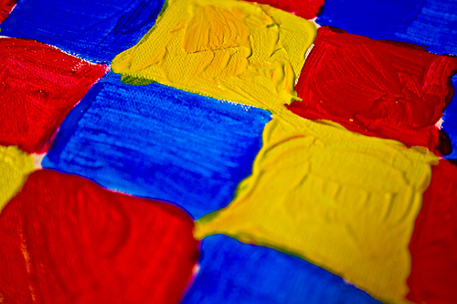

Slide 11
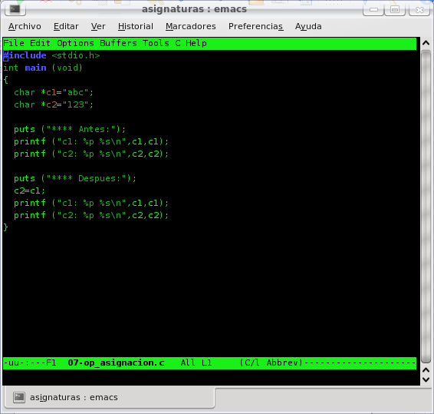

Slide 12
Los soportes tradicionales

Slide 13


Slide 14
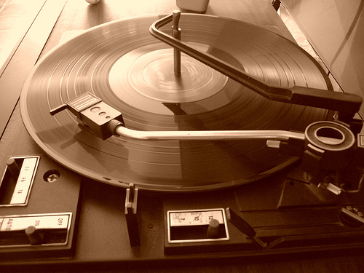

Slide 15
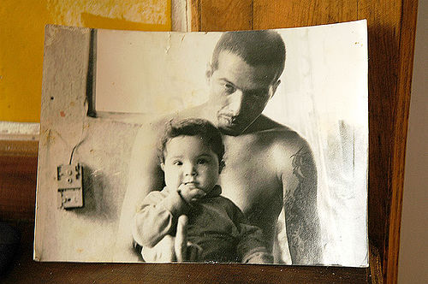

Slide 16
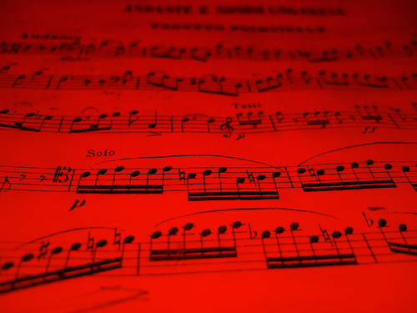

Slide 17
Los soportes modernos

Slide 18
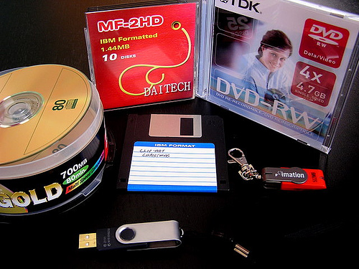

Slide 19

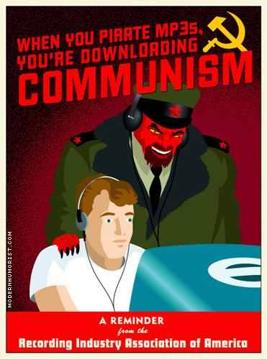

Lucha de intereses
Para los autores y editores:
  Reconocimiento.
  Explotación económica.
  Respeto a la obra,
  ej. inmutabilidad

Slide 20

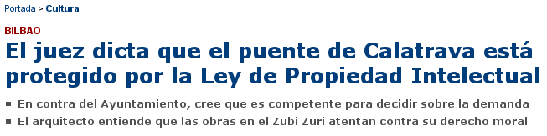
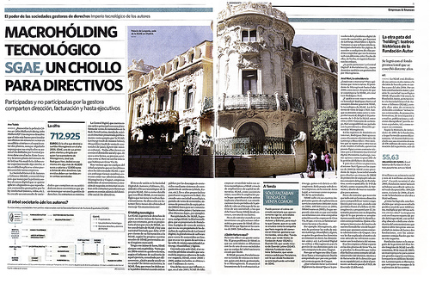

Lucha de intereses
Para la sociedad:
  Acceso a la obra. Traducción.
  A bajo coste.
  Posibles modificaciones.

Slide 21
Licencias
Licencia = Regulación de
derechos y obligaciones de la obra:
  Uso con fines comerciales, personales,...
  Copia personal, distribución.
  Transformaciones del original, ej:
    Traducción.
    Conversión de formato.
    Trabajos derivados.
  Modificación de la propia licencia.

Slide 22

Familias de Licencias
La más conocida: copyright. Por un tiempo; después pasa al dominio público
Otras para distintas áreas intelectuales y creativas:
  Trabajos artísticos.
  Ej. Creative Commons
  Software.
  Ej. GNU GPL, copyleft
  Documentación.
  Ej. GNU FDL

Slide 23







Licencias Creative Commons
nd (no derivatives)
nc (non-commercial)
by
sa (share alike)
Versión actual:
3.0
pd (public domain)

Slide 24




Licencias y espectro de libertades
Nace en EEUU en 1790 para impulsar el desarrollo de las artes y las ciencias.
Se extiende por Europa en 1881 a partir de la convención de Berna.
Copyright
Creative
commons
=
Copyleft
Cuando expira el copyright
Si el propietario no renovó el copyright correctamente
Si el propietario lo licencia así deliberadamente.
Si el trabajo no puede protegerse por copyright, ej. Un paisaje
Dominio
público
=
PD

Slide 25


Iniciativas de interés para la universidad
OpenCourseWare (OCW):
orientado a la docencia (materiales de cursos y asignaturas)
Open access:
orientado a la investigación

Slide 26
Cuestiones para reflexionar
Intercambio de ideas:
“Si tú tienes una manzana
y yo tengo una manzana e intercambiamos las manzanas,
entonces tanto tú como yo
seguiremos teniendo una manzana.
Pero si tú tienes una idea
y yo tengo una idea
e intercambiamos ideas,
entonces ambos tendremos dos ideas.”
George Bernard Shaw (Nobel literatura 1925)

Slide 27
Cuestiones para reflexionar
Licencias y lucha de intereses:
  ¿Por cuánto tiempo se ha de mantener el monopolio para el autor/propietario?
  En ciertos ámbitos, supremacía de los DDHH frente a los del autor/propietario, ej. Medicina
  La innovación y la creatividad se basan en gran parte en el arte y el conocimiento humano generados anteriormente.

Slide 28
Cuestiones para reflexionar
Adaptación a los tiempos actuales: bajo coste de copia y del soporte.
  ¿La copia [gratis] equivale a no-venta?
  ¿La copia [gratis] imposibilita hacer negocio?
  ¿Nuevos modelos de negocio?

Slide 29
Enlaces de interés
Ejemplos de películas audiovisuales libres:
http://delicious.com/jdani/PeliculasLibres
Recursos libres (música, fotos, gráficos, libros, tipos de letra):
http://delicious.com/jdani/ContenidosLibres
Iniciativas OpenAccess y OpenCourseWare:
http://delicious.com/jdani/IniciativasLibres

Slide 30
Acerca de este documento
Este documento ha sido realizado íntegramente con software libre.
Imágenes y recursos de:
  Flickr: mcuest1, debugger, wonderlane, giikah, sirwiseowl, hervan, fr antunes, bright meadow, guillermo ruiz de loizaga, eltotox, stewart, sbwoodside, oneras
  Txopi
Todos los logotipos y marcas son de sus autores respectivos

Slide 31

Licencia de uso
http://creativecommons.org/licenses/by-sa/3.0/

